Slide 1
AVANCES DE TESIS
SEMANA 07/OCT/2024

Slide 2
Imágenes de CONNIE

Slide 3
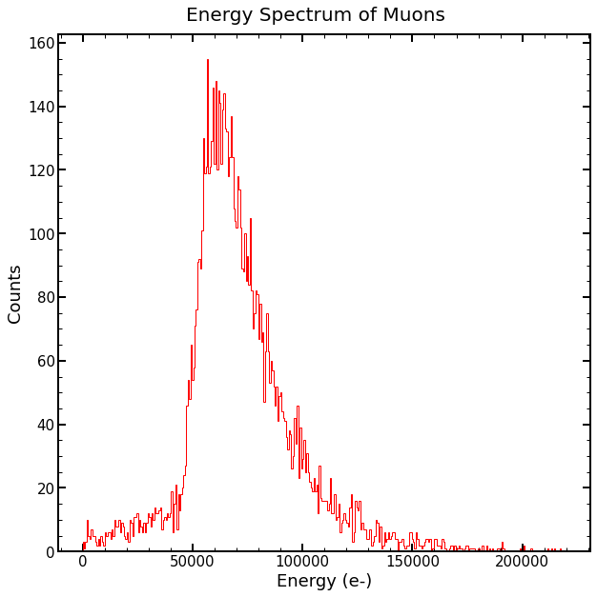
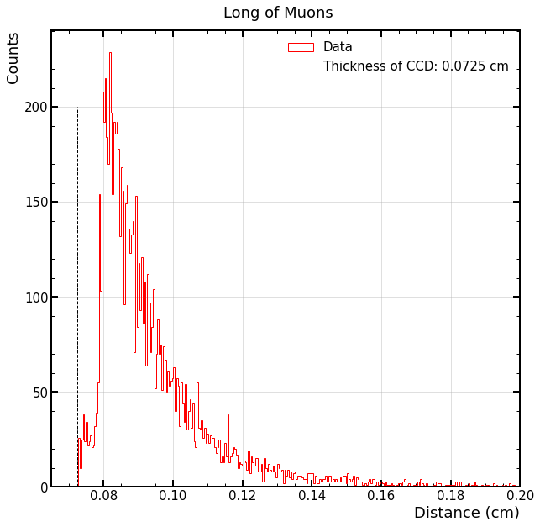
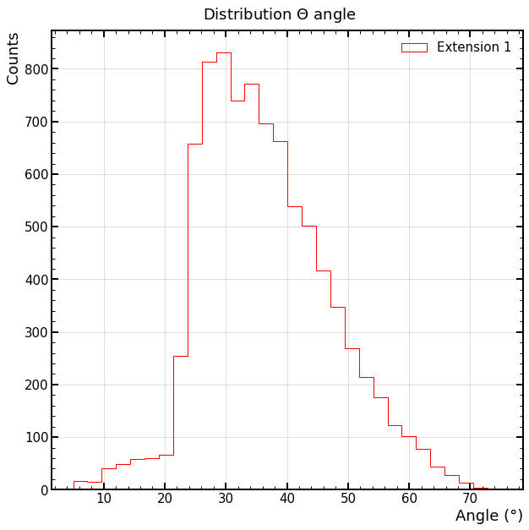
Se analizaron las imágenes de CONNIE que se proporcionaron, fueron alrededor de 600 imágenes(creo que deben de ser mas?). Se muestran los espectros de energía, longitudes y angular a continuación.

Slide 4
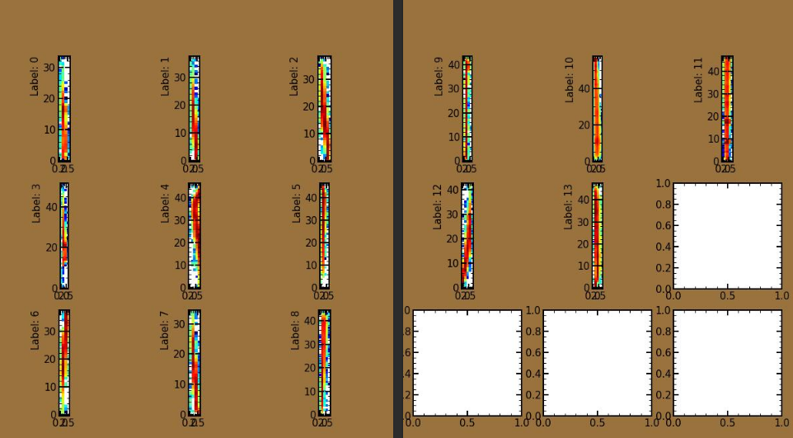
Tambien se intentó seleccionar los muones rectos, sin embargo no se obtienen los mejores resultados, esto tal vez por el algoritmo.
Solidity: 0.7, Elipticity: 0.9

Slide 5
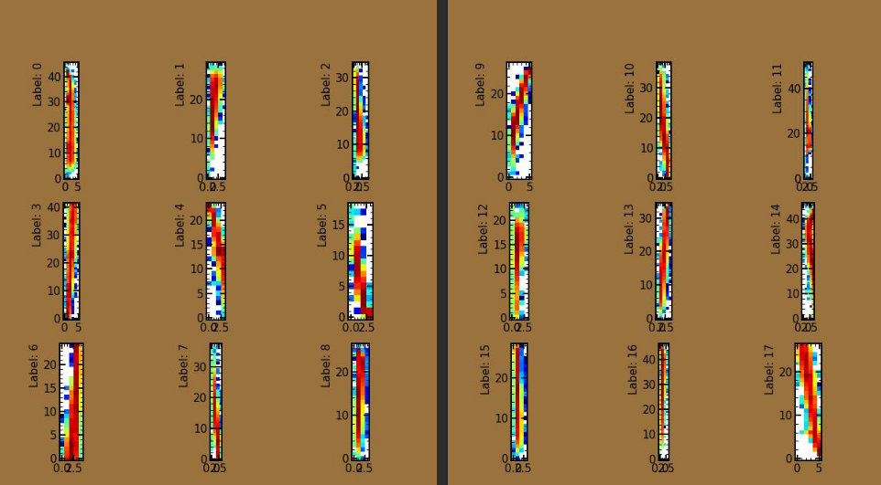
Solidity: 0.7, Elipticity: 0.85

Slide 6
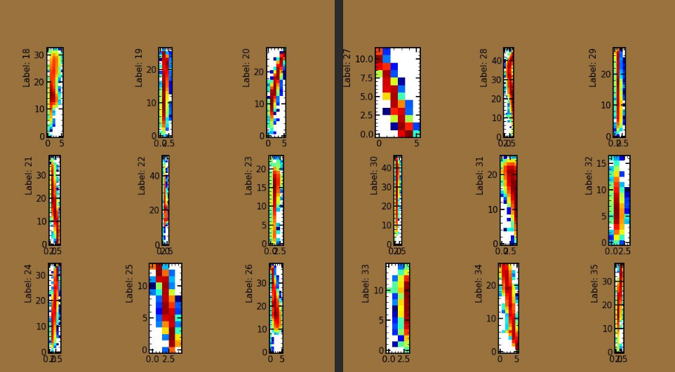
Solidity: 0.7, Elipticity: 0.8

Slide 7
Simulación de Primeros Principios

Slide 8
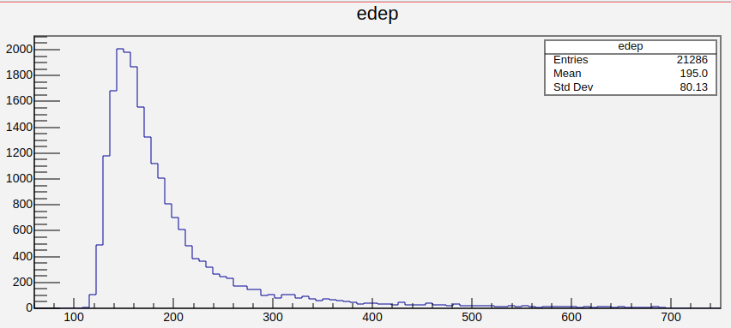
La simulación ya se puede correr en el CLUSTER y ya se tiene un archivo con 60,000 muones (Abrir en ROOT para visualizar los espectros).

Slide 9
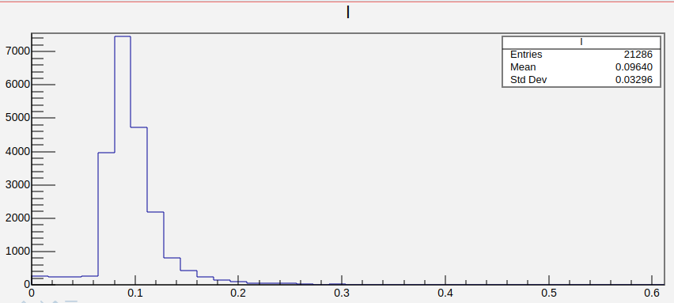

Slide 10
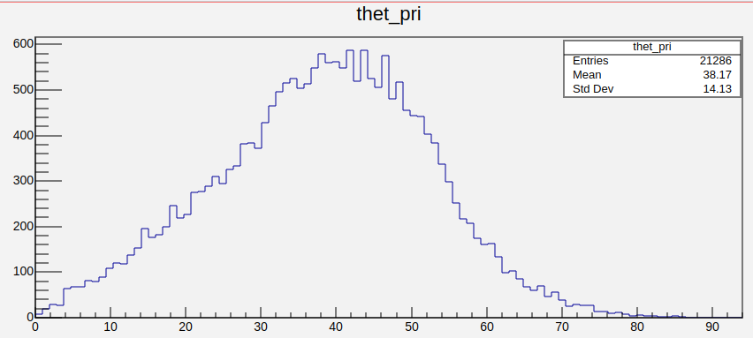
Ahora solo se tiene que agregar la creación de las trazas de los muones.

